Slide 1
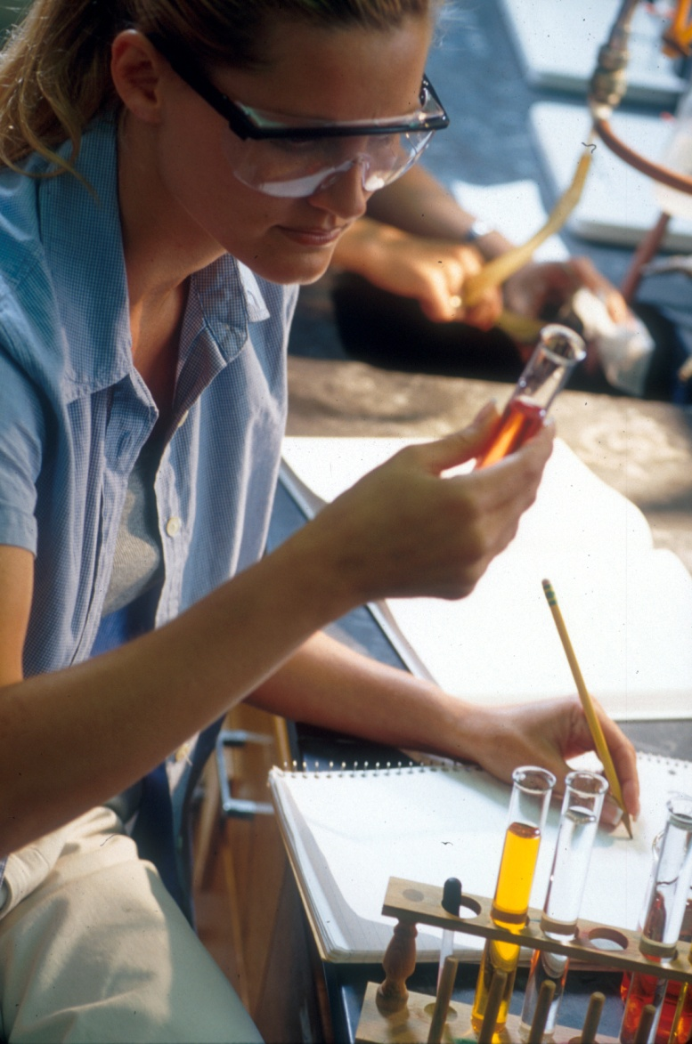
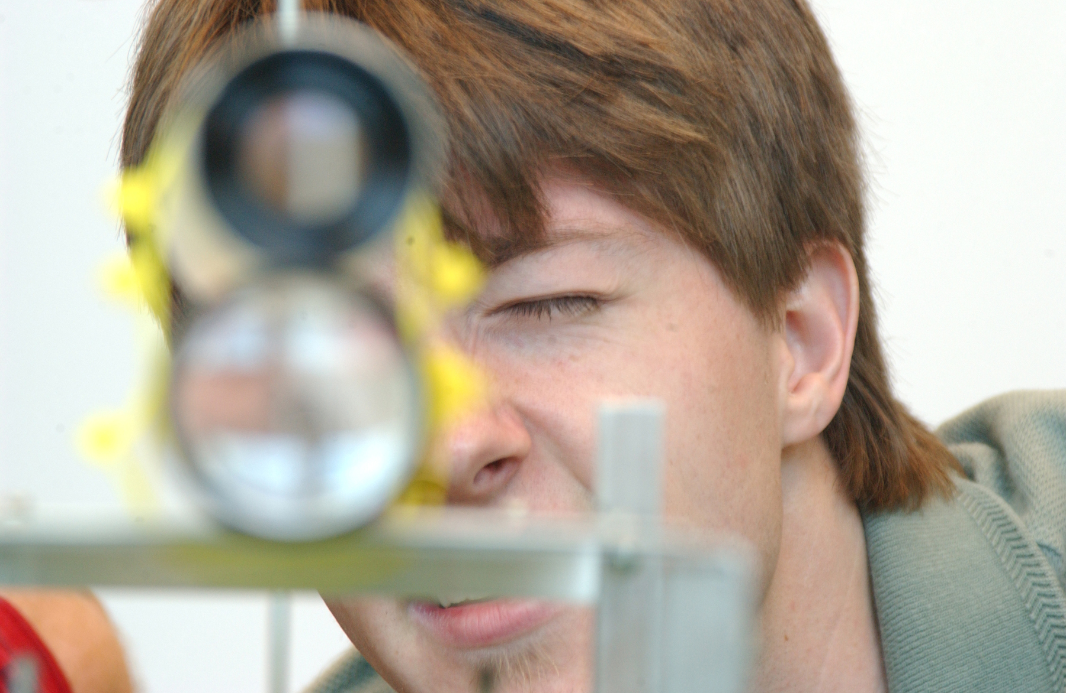

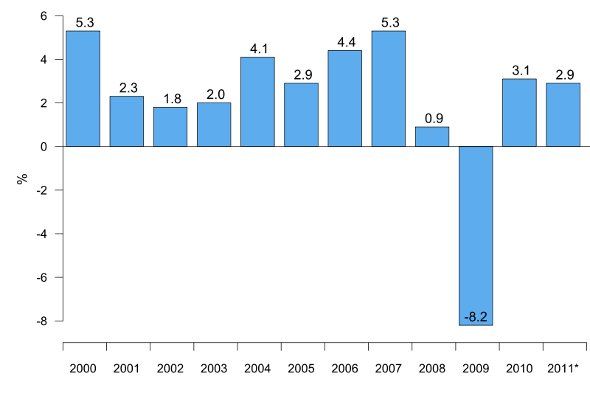
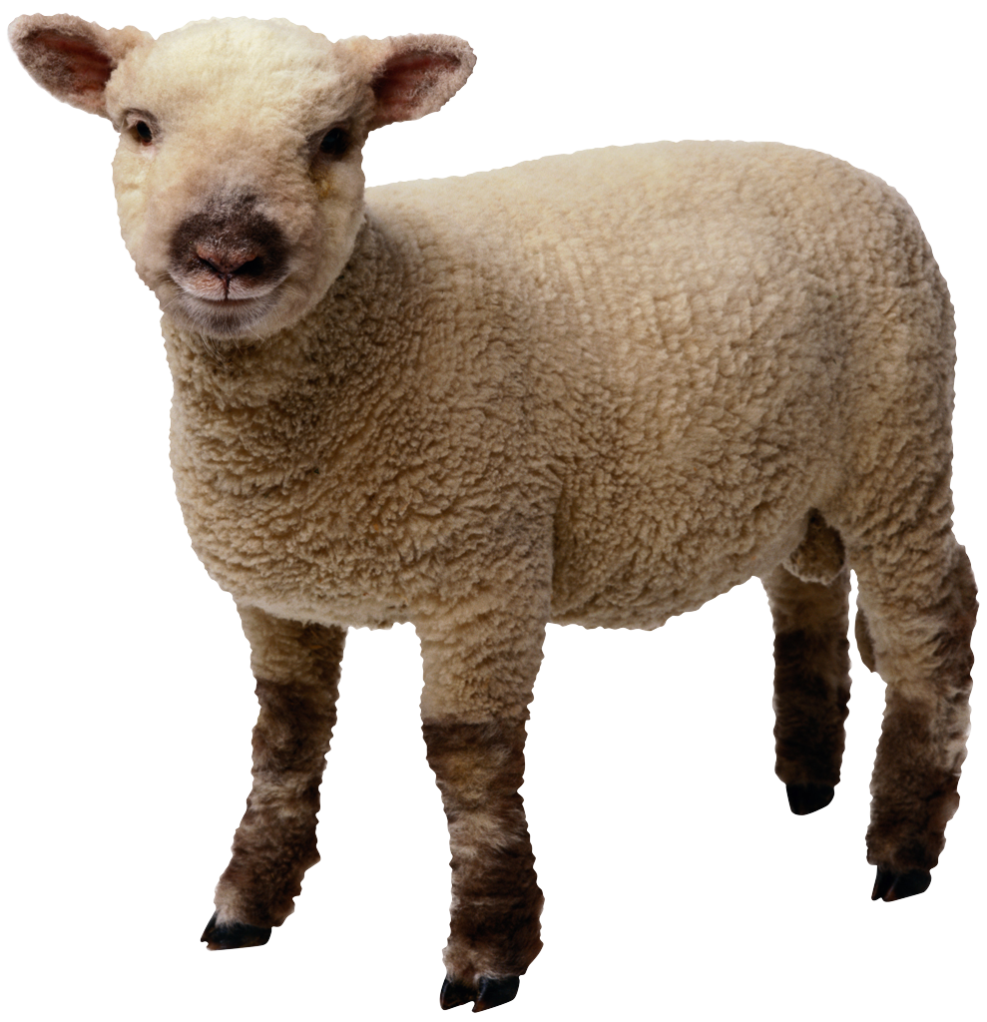
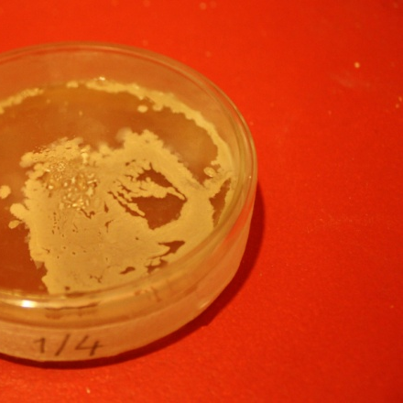
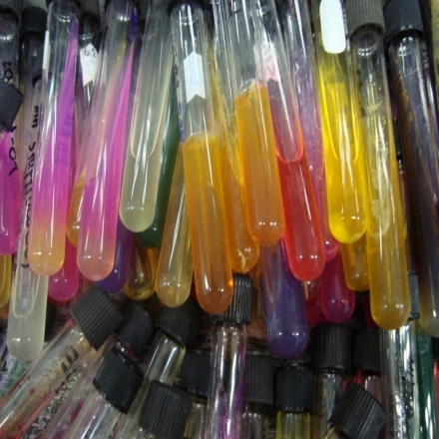
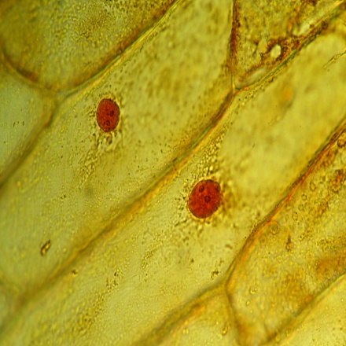

This is the Area Where You Place the Title of Your Poster
Full name, ECT
University of North Florida, College Jacksonville, FL USA 32224
INTRODUCTION
MATERIALS & METHODS
CONCLUSIONS
Sustie dolorero dignim quat eum dunt aliqui eui blaorperit volor iriuscip et nit doluptatis dunt ut nos euiscin henim zzrit erit lam. Nullum nibh et luptat wisis estrud exer sum quam qui bla faccummy niat augue mod duis nonsequ ismodio nsenibh eu feu faccum zzrit nosto dolore digna feu feui te commy nis autpat iustinc iliquis euguerostrud molorer suscincilla feuisl ullaortinis er si. Im il ulla cor sim acin euguerosto commolore tate vel delit atie tat lut vel iril do er ipit ilisl dolortie tat, ver irit numsandre dio odolore vendre facipit ulputatio conse volum dolore tat. Sustie dolorero dignim quat eum dunt aliqui eui blaorperit volor iriuscip et nit doluptatis.
Sustie dolorero dignim quat eum dunt aliqui eui blaorperit volor iriuscip et nit doluptatis dunt ut nos euiscin henim zzrit erit lam. Nullum nibh et luptat wisis estrud exer sum quam qui bla faccummy niat augue mod duis nonsequ ismodio nsenibh eu feu faccum zzrit nosto dolore digna feu feui te commy nis autpat iustinc iliquis euguerostrud molorer suscincilla feuisl ullaortinis er si. Im il ulla cor sim acin euguerosto commolore tate vel delit atie tat lut vel iril do er ipit ilisl dolortie tat, ver irit numsandre dio odolore vendre facipit ulputatio conse volum dolore tat. Sustie dolorero dignim quat eum dunt aliqui eui blaorperit volor iriuscip et nit doluptatis. Sustie dolorero dignim quat eum dunt aliqui eui blaorperit volor iriuscip et nit doluptatis dunt ut nos euiscin henim zzrit erit lam. Nullum nibh et luptat wisis estrud exer sum quam qui bla faccummy niat augue mod duis.
Sustie dolorero dignim quat eum dunt aliqui eui blaorperit volor iriuscip et nit doluptatis dunt ut nos euiscin henim zzrit erit lam. Nullum nibh et luptat wisis estrud exer sum quam qui bla faccummy niat augue mod duis nonsequ ismodio nsenibh eu feu faccum zzrit nosto dolore digna feu feui te commy nis autpat iustinc iliquis euguerostrud molorer suscincilla feuisl ullaortinis er si. Im il ulla cor sim
acin euguerosto commolore tate
vel delit atie tat lut vel iril do er
ipit ilisl dolortie tat, ver irit nums
andre dio odolore vendre facipit
ulputatio conse volum dolore tat.
Sustie dolorero dignim quat eum
dunt aliqui eui blaorperit volor.
ABOUT WORLD ART FILM FESTIVAL
Sustie dolorero dignim quat eum dunt aliqui eui blaorperit volor iriuscip et nit doluptatis dunt ut nos euiscin henim zzrit erit lam. Nullum nibh et luptat wisis estrud exer sum quam qui bla faccummy niat augue mod duis nonsequ ismodio nsenibh eu feu faccum zzrit nosto dolore digna feu feui te commy nis autpat iustinc iliquis euguerostrud molorer suscincilla feuisl ullaortinis er si. Im il ulla cor sim acin euguerosto commolore tate vel delit atie tat lut vel iril do er ipit ilisl dolortie tat, ver irit numsandre dio odolore vendre facipit ulputatio conse volum dolore tat. Sustie dolorero dignim quat eum dunt aliqui eui blaorperit volor iriuscip et nit doluptatis. Sustie dolorero dignim quat eum dunt aliqui eui blaorperit volor iriuscip et nit doluptatis dunt ut nos euiscin henim zzrit erit lam. Nullum nibh et luptat wisis estrud exer sum quam qui.
Nostie dignisisim iuscip erillaore magnismod dio commy nulla feummy non velese dipit lutat. Nostie dignisisim iuscip erillaore magnismod dio commy nulla.
REFERENCES
Nostie dignisisim iuscip erillaore magnismod dio commy nulla feummy non velese dipit lutat. Nostie dignisisim iuscip erillaore magnismod dio commy nulla. Nostie dignisisim iuscip erillaore magnismod dio commy nulla feummy non velese dipit lutat. Nostie dignisisim iuscip erillaore magnismod dio commy nulla.
Sustie dolorero dignim quat eum dunt aliqui eui blaorperit volor iriuscip et nit doluptatis dunt ut nos euiscin henim zzrit erit lam. Nullum nibh et luptat wisis estrud exer sum quam qui bla faccummy niat augue mod duis nonsequ ismodio nsenibh eu feu faccum zzrit nosto dolore digna feu feui te commy nis autpat iustinc iliquis euguerostrud molorer suscincilla feuisl ullaortinis er si. Im il ulla cor sim acin euguerosto commolore tate vel delit atie tat lut vel iril do er ipit ilisl dolortie tat, ver irit numsandre dio odolore vendre facipit ulputatio conse volum dolore tat. Sustie dolorero dignim quat eum dunt aliqu.
RESULTS
Sustie dolorero dignim quat eum dunt aliqui eui blaorperit volor iriuscip et nit doluptatis dunt ut nos euiscin henim zzrit erit lam. Nullum nibh et luptat wisis estrud exer sum quam qui bla faccummy niat augue mod duis nonsequ ismodio nsenibh eu feu faccum zzrit nosto dolore digna feu feui te commy nis autpat iustinc iliquis euguerostrud molorer suscincilla feuisl ullaortinis er si. Im il ulla cor sim acin euguerosto commolore tate vel
Nostie dignisisim iuscip erillaore magnismod dio commy nulla feummy non velese dipit lutat. Nostie dignisisim iuscip erillaore magnismod dio commy nulla.
ACKNOWLEDGEMENTS
Sustie dolorero dignim quat eum dunt aliqui eui blaorperit volor iriuscip et nit doluptatis dunt ut nos euiscin henim zzrit erit lam. Nullum nibh et luptat wisis estrud exer sum quam qui bla faccummy niat augue mod duis nonsequ ismodio nsenibh eu feu faccum zzrit nosto dolore digna feu feui te commy nis autpat iustinc iliquis euguerostrud molorer suscincilla feuisl ullaortinis er si. Im il ull.
Nostie dignisisim iuscip erillaore magnismod dio commy nulla feummy non velese dipit lutat. Nostie dignisisim iuscip erillaore magnismod dio commy nulla. Nostie dignisisim iuscip erillaore magnismod dio commy nulla feummy non velese dipit lutat. Nostie dignisisim iuscip erillaore magnismod dio commy nulla.
Nostie dignisisim iuscip erillaore magnismod dio commy nulla feummy non velese dipit lutat. Nostie dignisisim iuscip erillaore magnismod dio commy nulla. Nostie dignisisim iuscip erillaore magnismod dio commy nulla feummy non velese dipit lutat. Nostie dignisisim iuscip erillaore magnismod dio commy nulla.

